Slide 1
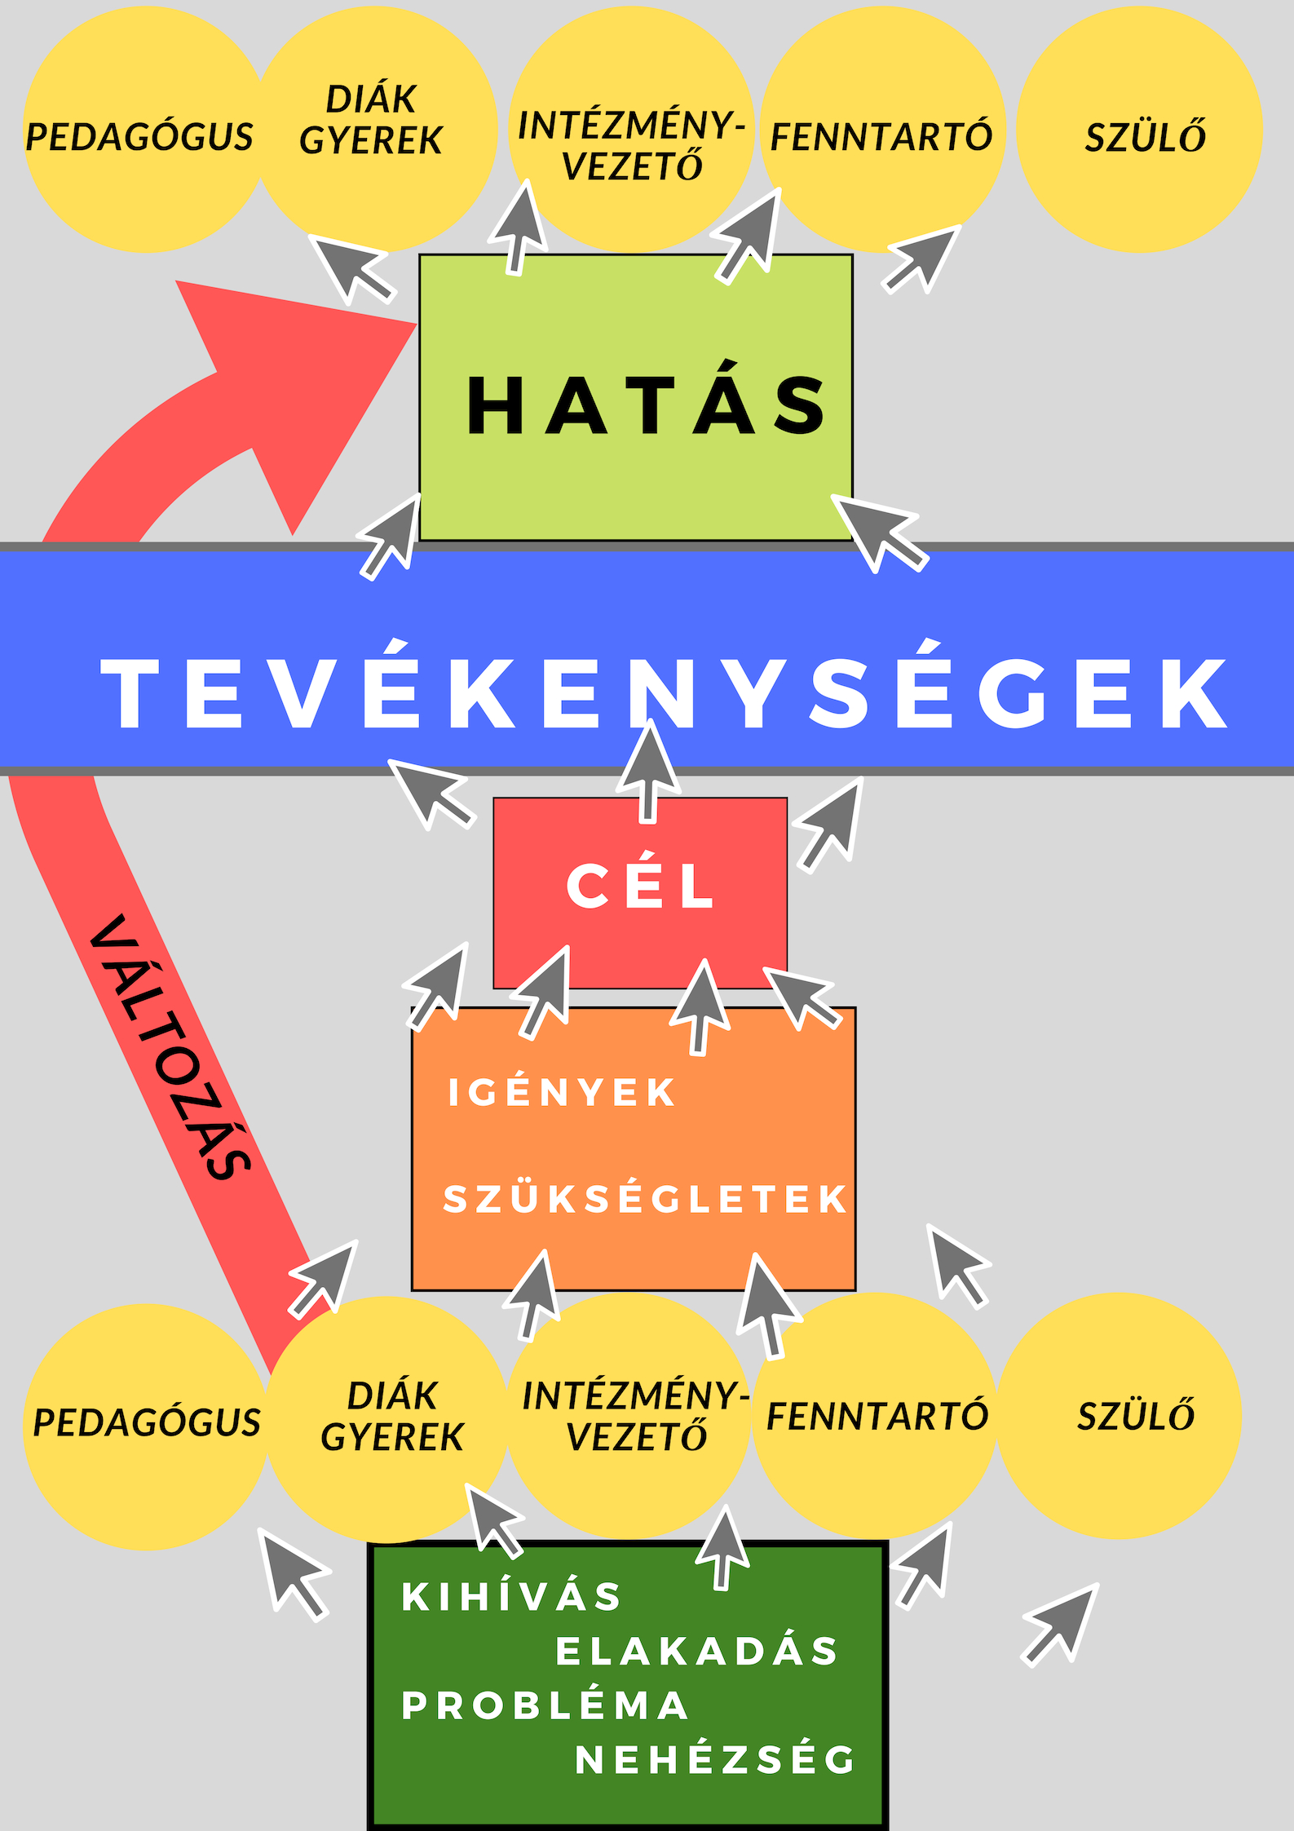

Slide 2
www. menti.com

Slide 3

Szereplők és szükségleteik
Szereplők beazonosítása
b) Milyen igényei jelennek meg?
Űrlapon: Please describe the motivation for your project.

Slide 4

Konkrét pályázati célok
Milyen változást szeretnénk elérni pontosan?
→ Mely szereplőkre milyen hatással legyen a folyamat?
Űrlapon: What are the objectives you would like to achieve?)

Slide 5
Konkrét tevékenységek
Tevékenységek:
Kik vesznek részt?
Mit fognak csinálni ezek a szereplők?
Miért? Hogyan kapcsolódik a tevékenység a megnevezett célokhoz?
Egyéb eszközök, pl.:
Módszertani megközelítések
Egyéb szereplők bevonása
Stb.
Űrlap: How are the planned activities going to lead to achievment of the project objectives?) – És ide köthető már a munkaterv és a mobilitásleírások is.

Slide 6
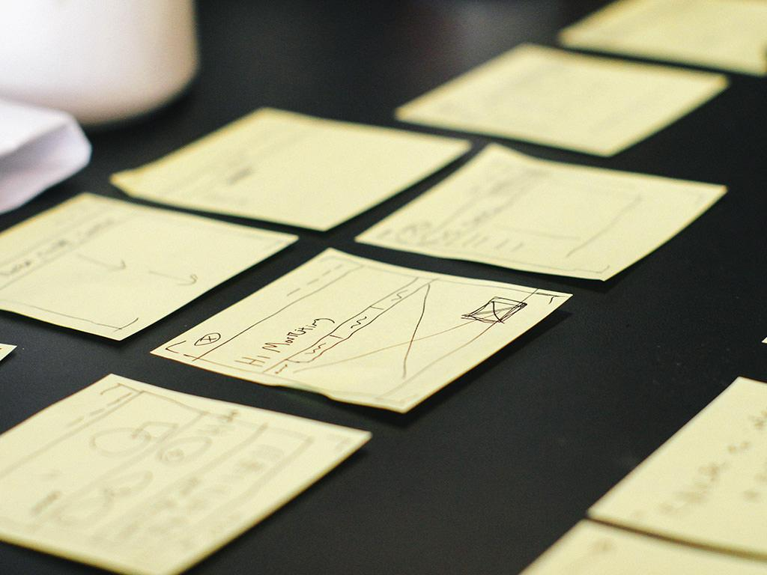
Csoport Bemutató

Slide 7

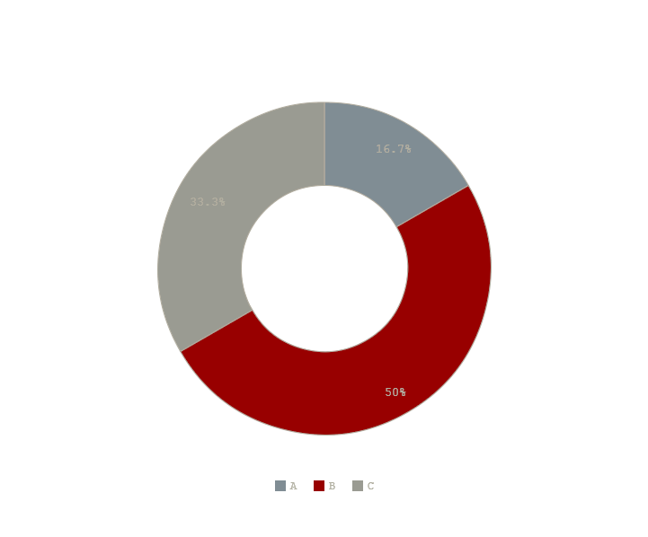
Hogyan, milyen eszközökkel mérik,
hogy a kívánt változások megtörténnek-e?

